Slide 1
網頁程式設計專題－－ 匿名討論版
組員:A1035506 劉又誠
A1035533 林濬哲
指導老師:林韋体

Slide 2
目錄
提案
*開發動機
*功能大綱
*參考網站
系統分析
系統設計
進度管理
結語

Slide 3
提案
開發動機:
一般的FB靠北網站雖然發文者可以匿名，但發文需要排隊，而且在文章上留言無法匿名，因此為了給大家更自由的發洩情緒，就設計一個機 乎完全匿名的討論版讓大家盡情的靠北吧!

Slide 4
功能大綱
1.資訊查詢:情報查詢或交流
2.心情抒發(靠北專區): 一般的心得發表或閒聊
區，屬較為紓緩和平的討論區。
3.戰鬥區:屬於較為激烈的討論區，內容可能會較
為強烈，非戰鬥人員請勿靠近，另外筆戰者還
是要注意用字遣詞，仍須自負法律責任。
參考網站:
Komica、2ch、4chan

Slide 5
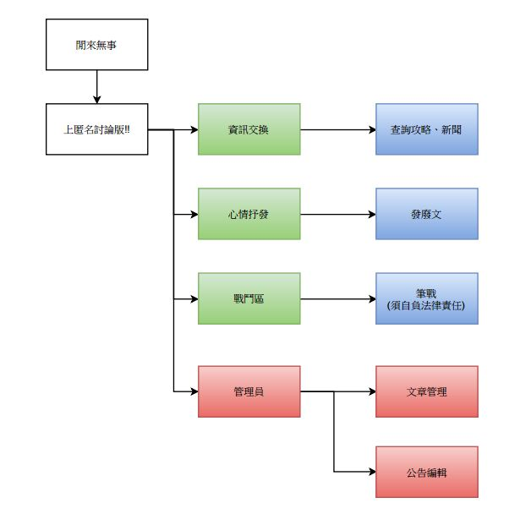
系統分析

Slide 6
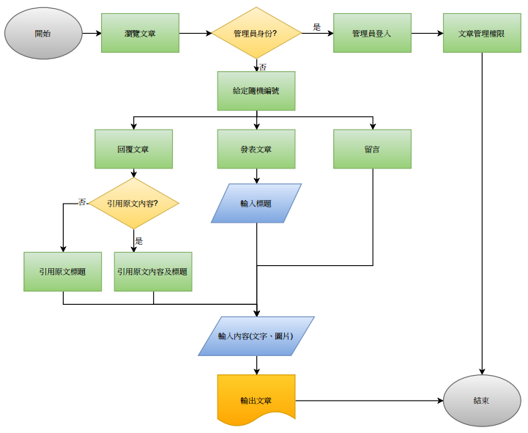
系統設計

Slide 7
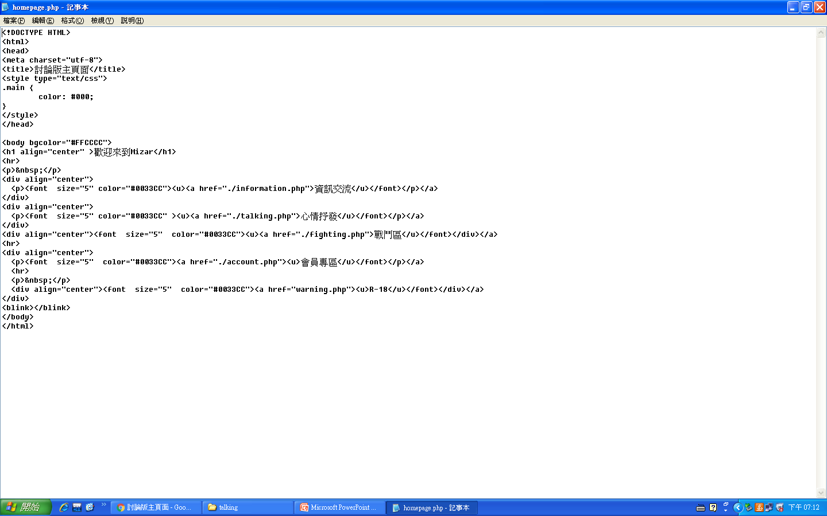
主頁

Slide 8
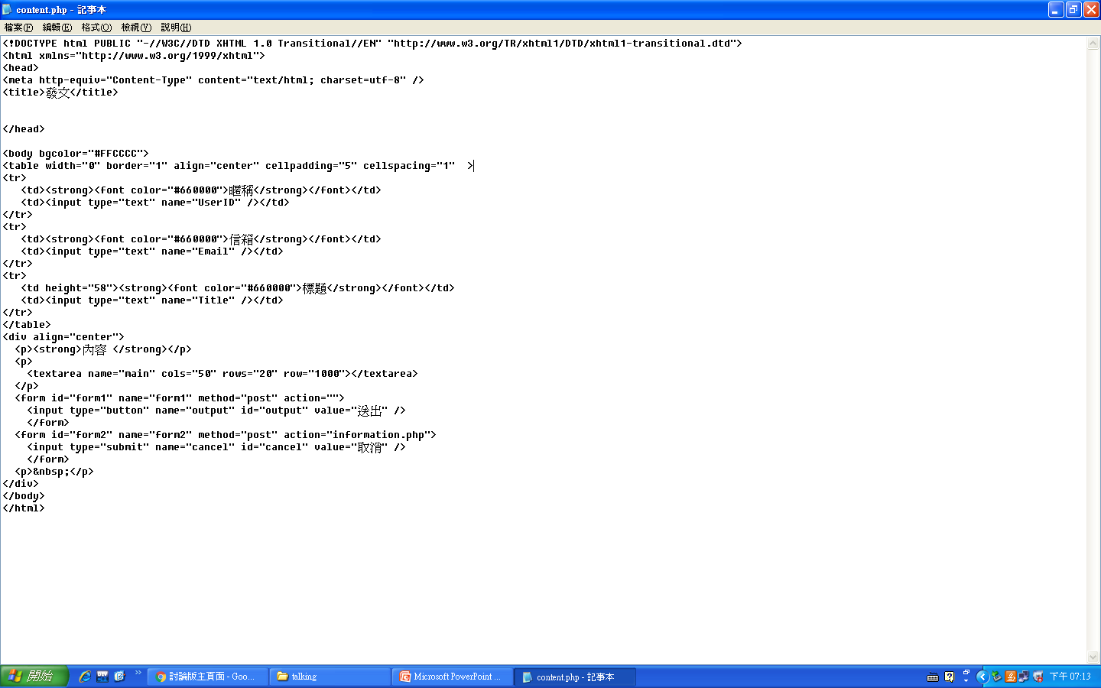
發文頁面

Slide 9
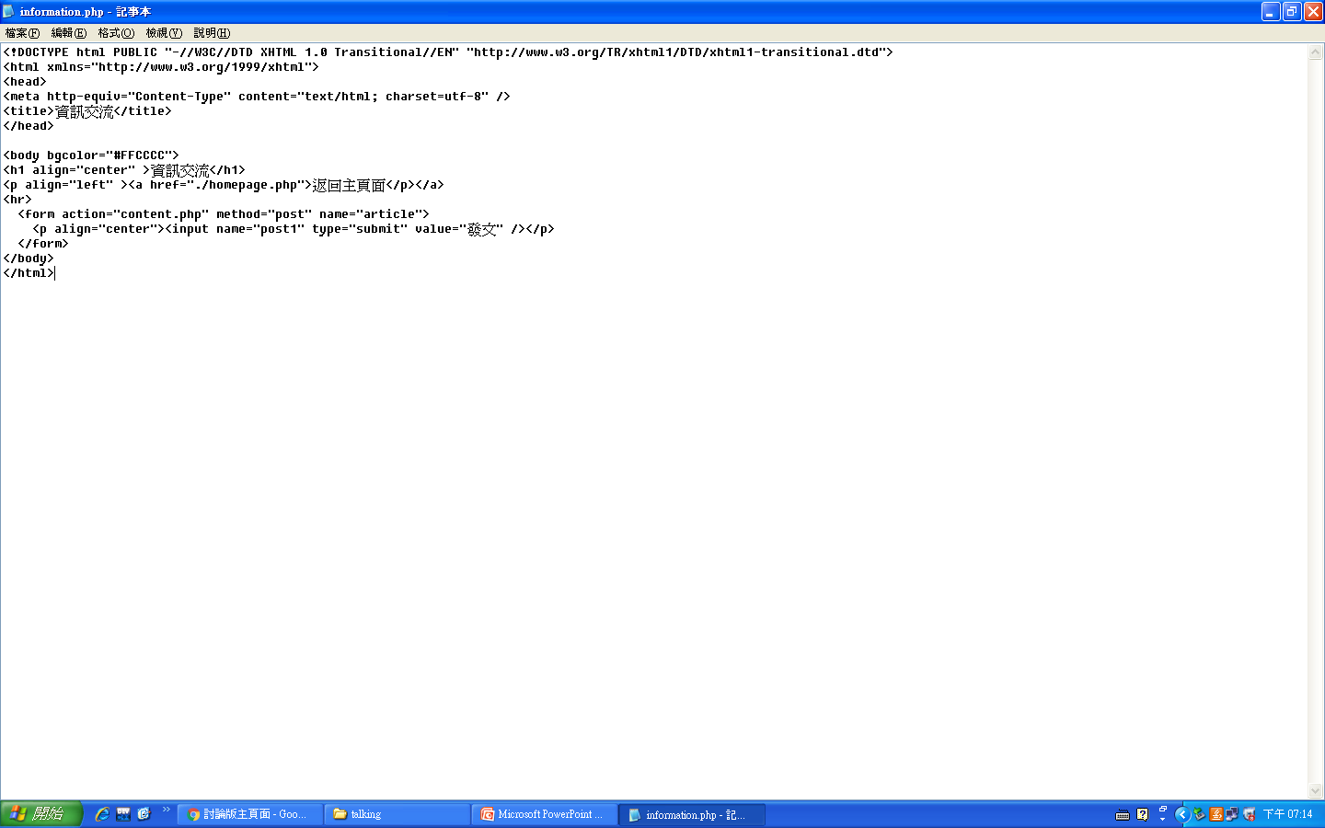
討論版

Slide 10
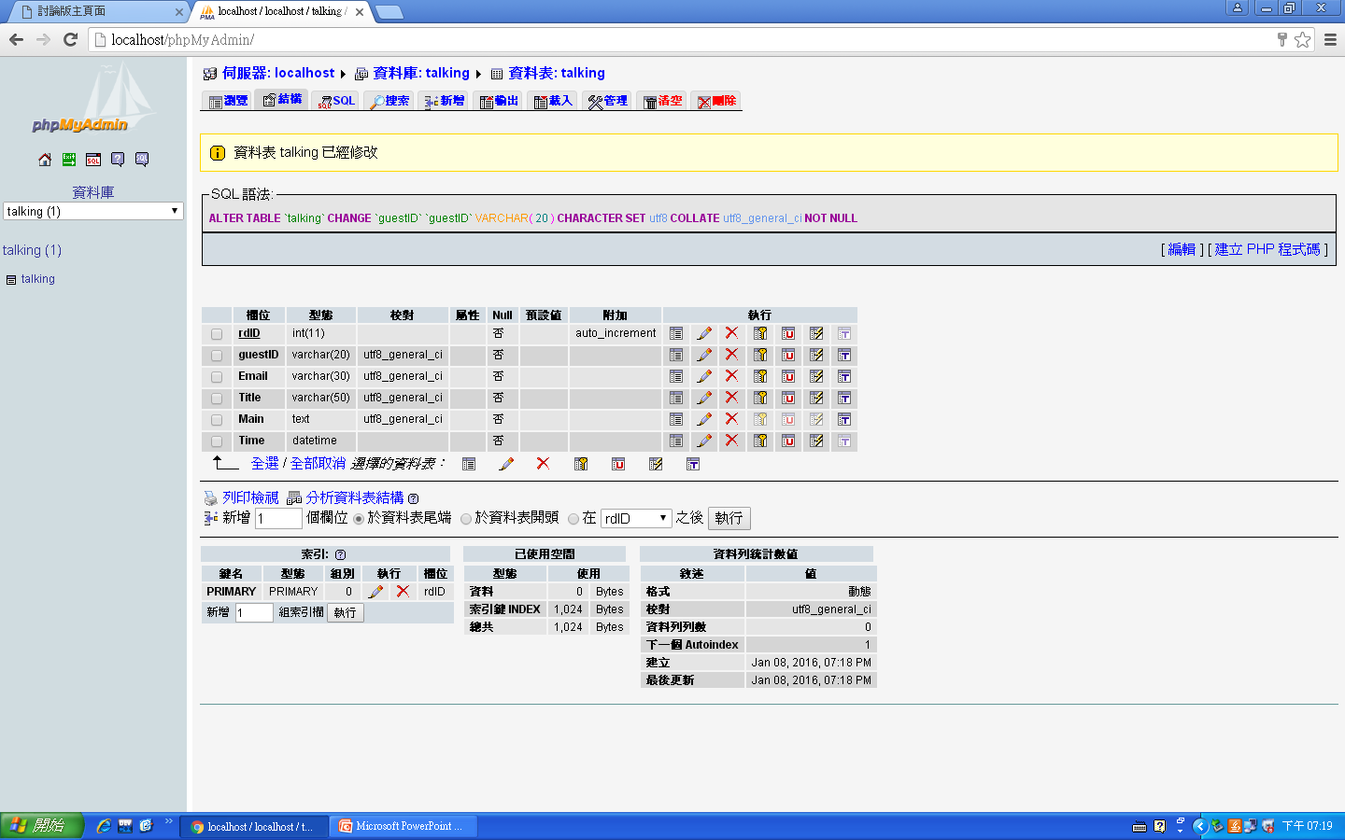
資料庫

Slide 11
THE END

